Slide 1
Титан

Slide 2
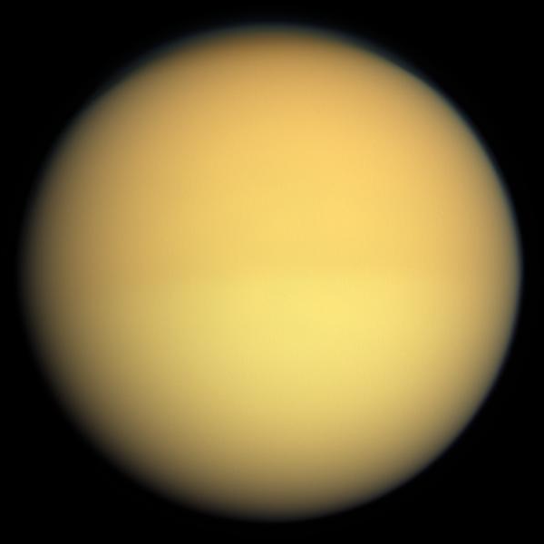
Титан — крупнейший спутник Сатурна.
D — 5150 ± 1 км.
S — 83 млн км².
m —1,3452⋅10²³ кг.
ρ— 1879,8кг/м³.
g — 1,352 м/с²
Расстояние до Сатурна — med 1,28 млрд км,
min 1,20 млрд. км, max 1,66 млрд. км.
Notes:
Диаметр Титана на 50 % больше, чем у Луны, при этом Титан на 80 % превосходит её по массе. Титан также превосходит размерами Меркурий, хотя и уступает ему по массе. Но масса Титана составляет 95 % массы всех спутников Сатурна.

Slide 3
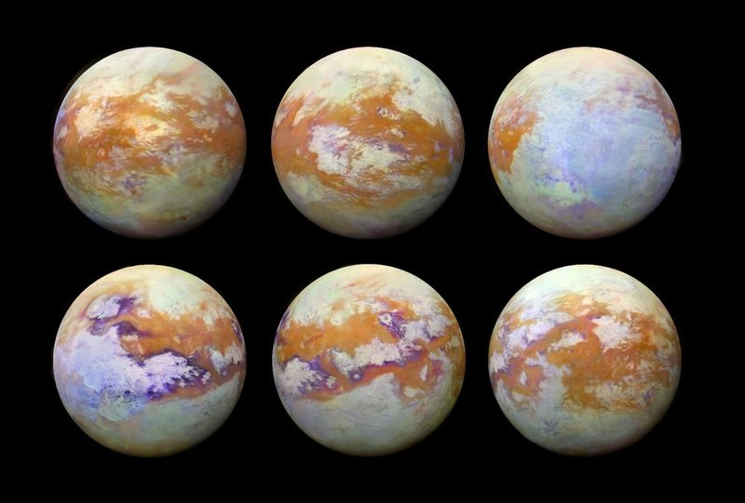
Notes:
Поверхность Титана в основном состоит из водяного льда и осадочных органических веществ, геологически молодая, в основном ровная, за исключением небольшого количества горных образований и кратеров, а также нескольких криовулканов. Плотная атмосфера, окружающая Титан, долгое время не позволяла увидеть поверхность спутника вплоть до прибытия аппарата «Кассини-Гюйгенс» в 2004 году.

Slide 4
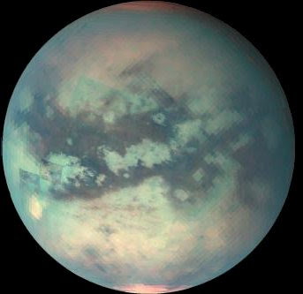
Notes:
Атмосфера преимущественно состоит из азота, также имеется небольшое количество метана и этана, которые образуют облака, являющиеся источником жидких и, возможно, твёрдых осадков. На поверхности имеются метан-этановые озёра и реки. Давление у поверхности примерно в 1,5 раза превышает давление земной атмосферы. Температура у поверхности — минус 170—180 °C. Несмотря на низкую температуру, Титан сопоставляется с Землёй на ранних стадиях развития, и нельзя исключать, что на спутнике возможно существование простейших форм жизни, в частности, в подземных водоёмах, где условия могут быть гораздо комфортнее, чем на поверхности

Slide 5
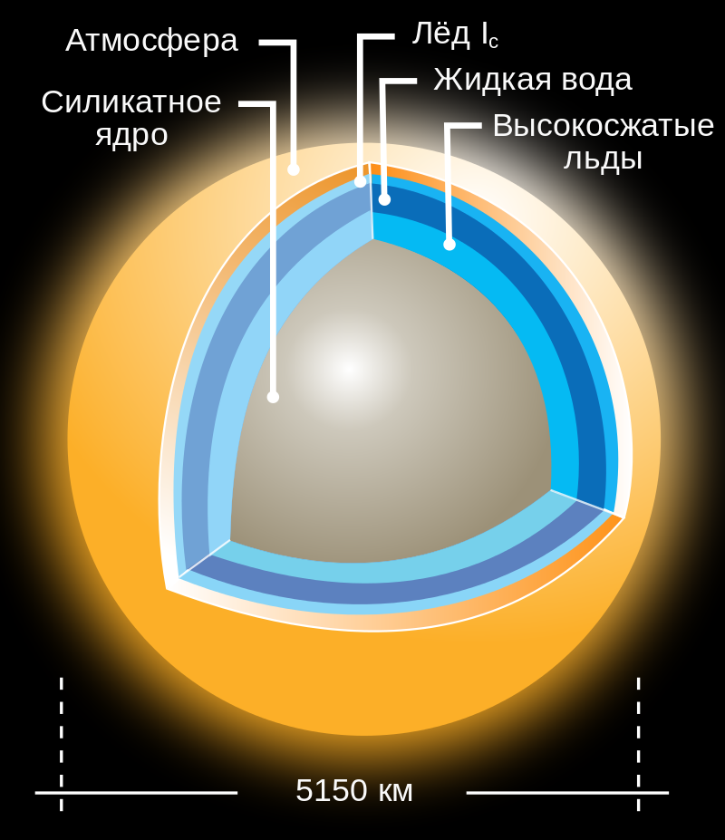
Notes:
Титан имеет твёрдое ядро, состоящее из скальных пород, диаметром около 3400 км, которое окружено несколькими слоями водяного льда^{[25]}. Внешний слой мантии состоит из водяного льда и гидрата метана, внутренний из спрессованного, очень плотного льда. Между этими слоями возможно существование прослойки из жидкой воды.

Slide 6
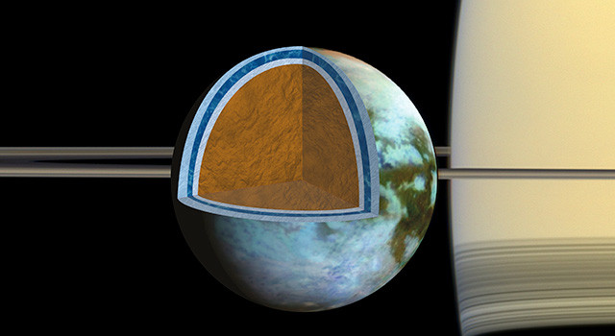
Notes:
Ряд учёных выдвинули гипотезу о существовании глобального подповерхностного океана^{[93]}. Мощное приливное действие Сатурна может привести к разогреву ядра и поддержанию достаточно высокой температуры для существования жидкой воды^{[94]}. Сравнение снимков «Кассини» за 2005 и 2007 годы показало, что детали ландшафта сместились примерно на 30 км. Поскольку Титан всегда повёрнут к Сатурну одной стороной, такой сдвиг может объясняться тем, что ледяная кора отделена от основной массы спутника глобальной жидкой прослойкой.

Slide 7
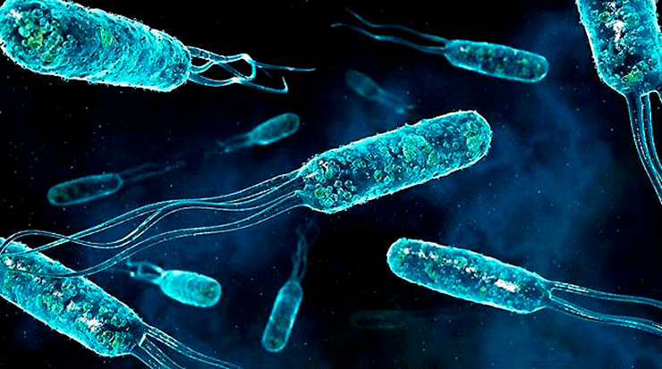
Notes:
Предполагается, что в воде содержится значительное количество аммиака (около 10 %), который действует на воду как антифриз^{[92]}, то есть понижает температуру её замерзания. В сочетании с высоким давлением, оказываемым корой спутника, это может являться дополнительным условием существования подповерхностного океана.

Slide 8
Конец

